Slide 1

CHÀO MỪNG CÁC CON
ĐẾN VỚI TIẾT HỌC

Slide 2


















Khởi động

Slide 3




Toán
Bài 25: Luyện tập

Slide 4
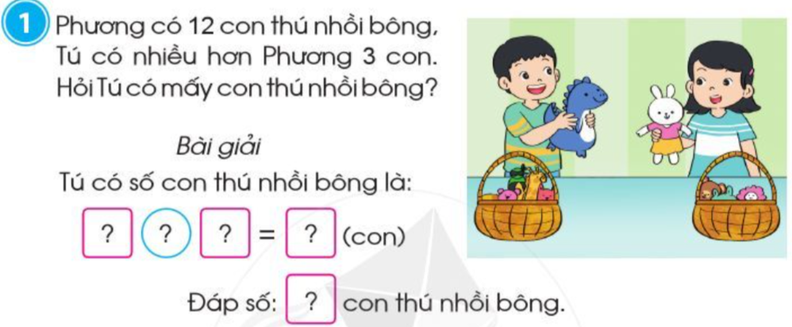
12
+
3
15
15

Slide 5
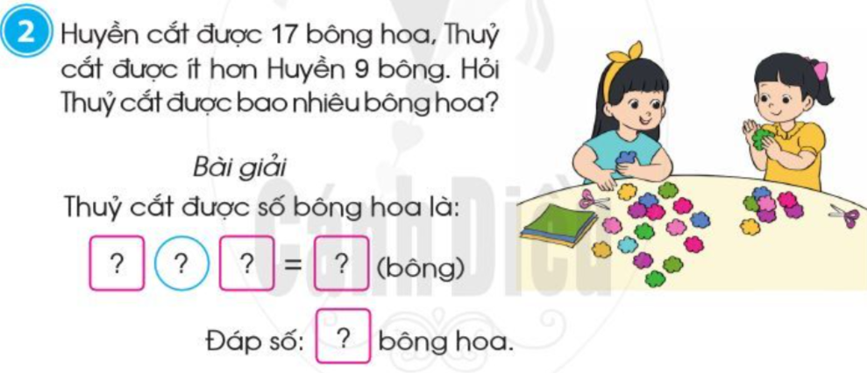
17
-
9
8
8

Slide 6
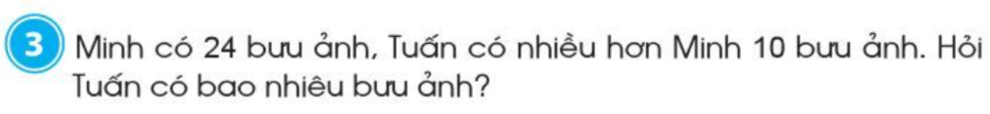
Bài giải
Tuấn có số bưu ảnh là:
24 + 10 = 34 (bưu ảnh)
Đáp số : 34 bưu ảnh

Slide 8
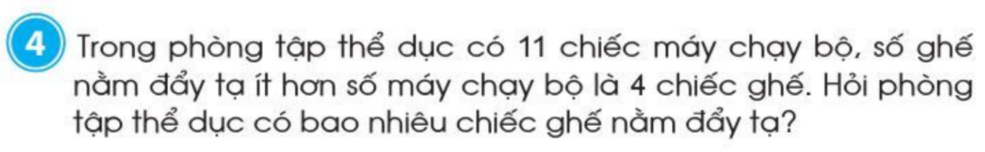
Bài giải
Phòng tập thể dục có số chiếc ghế nằm đẩy tạ là:
11 - 4 = 7 (chiếc ghế)
Đáp số : 7 chiếc ghế.

Slide 9


HẸN GẶP LẠI

